Slide 1
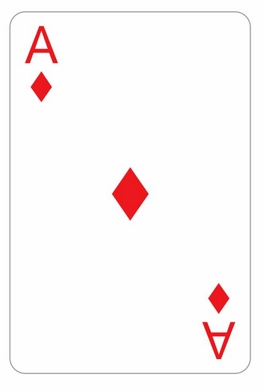
AS
OS
SA

Slide 2
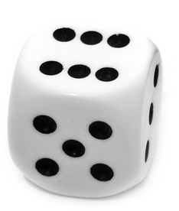
DI
DÉ
SÉ

Slide 3
SO
AS
OS

Slide 4
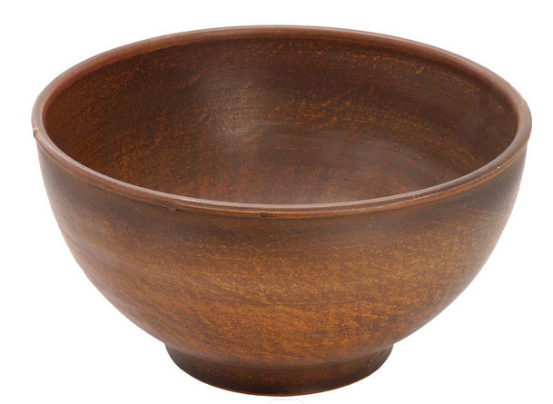
BOL
COL
BAL

Slide 5
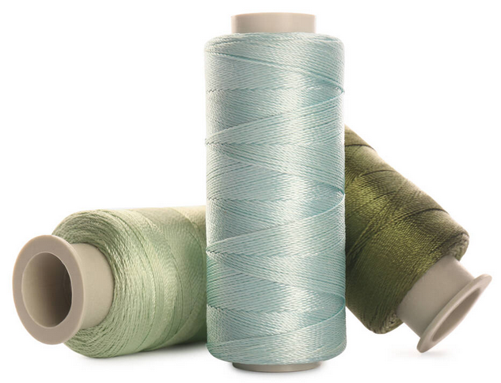
VIS
FIL
SAC

Slide 6
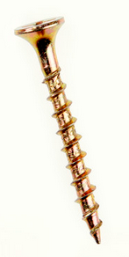
VIS
BUS
SAC

Slide 7
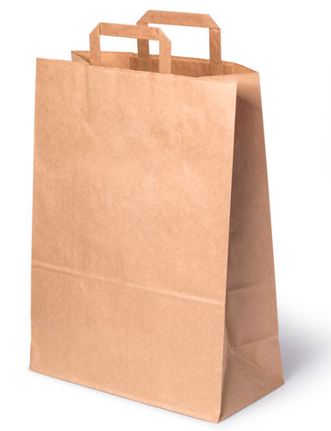
SUR
BAC
SAC

Slide 8
SUR
MUR
BAC

Slide 9
ARC
AMI
CRI

Slide 10
BLÉ
CLÉ
CRI

Slide 11
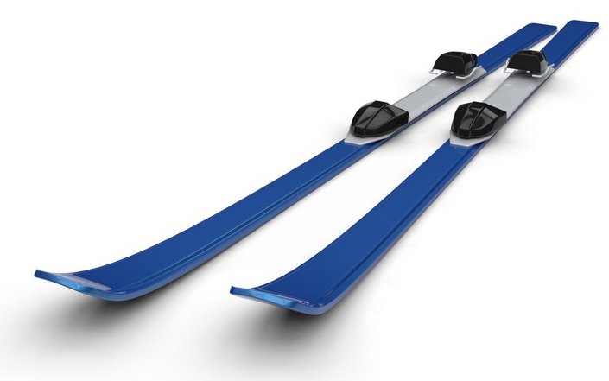
FIL
CRI
SKI

Slide 12
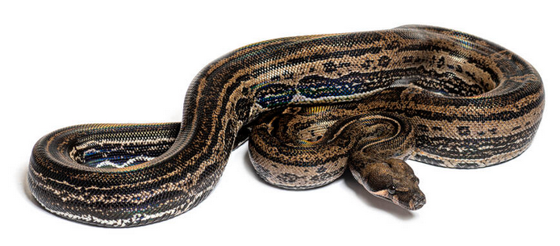
BOB
BOA
AMI

Slide 13
BUS
BLÉ
SUR

Slide 14
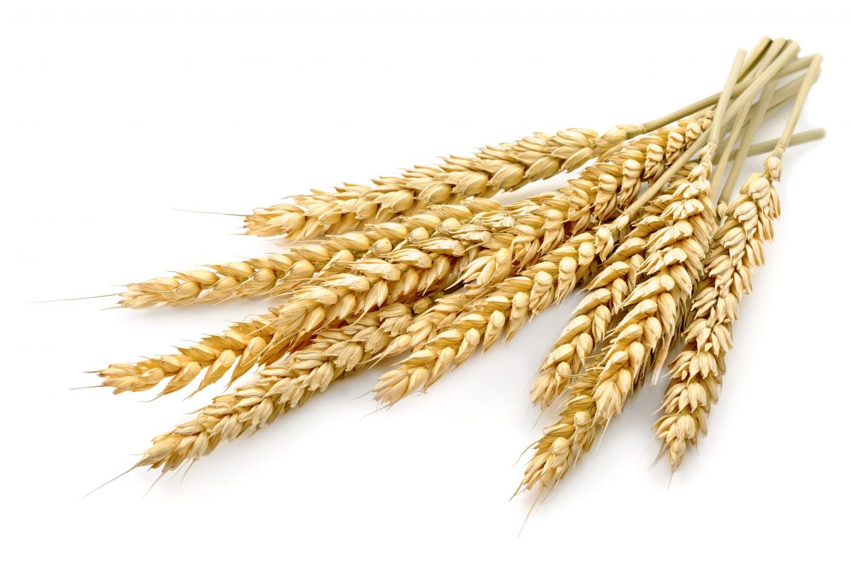
CLÉ
BLÉ
BAL

Slide 15
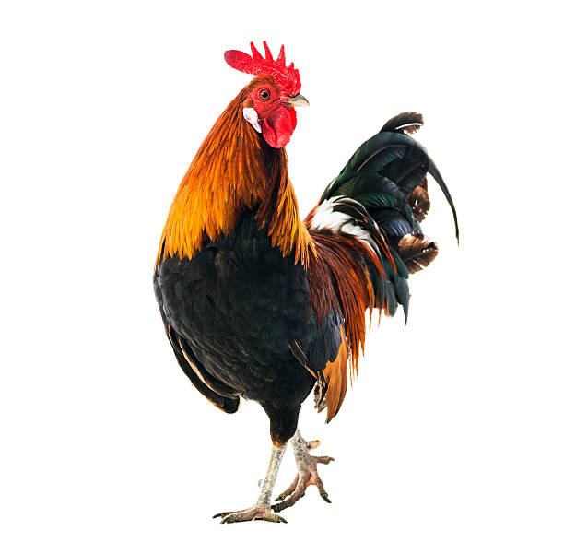
CAR
BLÉ
COQ

Slide 16
CAR
BLÉ
COQ

Slide 17
AMI
ARA
ARC

Slide 18
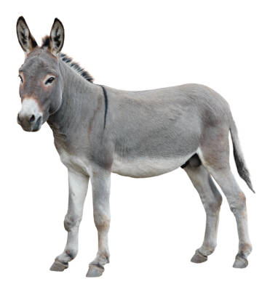
AMI
ÂNE
ARC

Slide 19
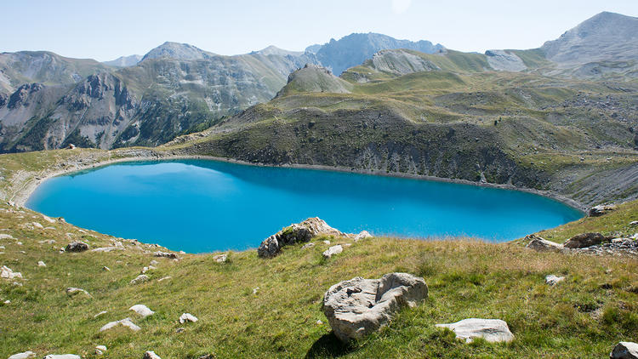
LIS
SAC
LAC

Slide 20
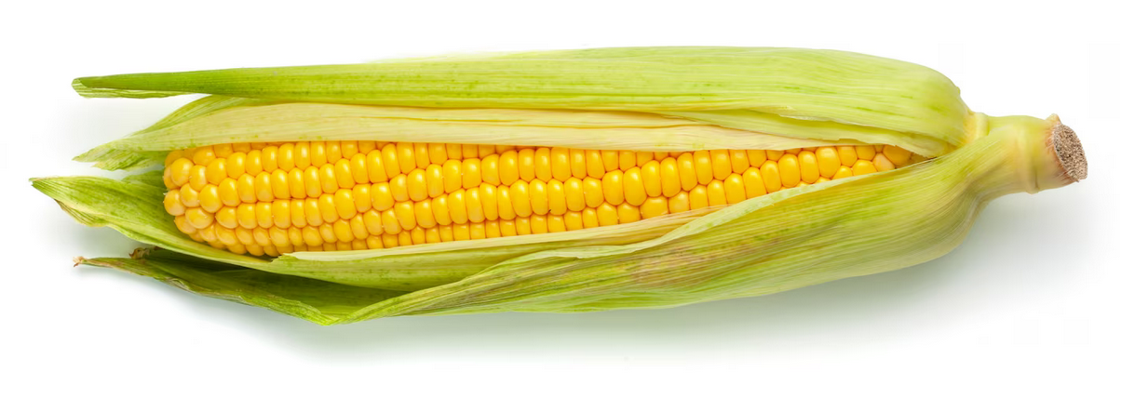
ÉPI
ÉTÉ
ÉLU

Slide 21
MUR
TAG
GAZ

Slide 22
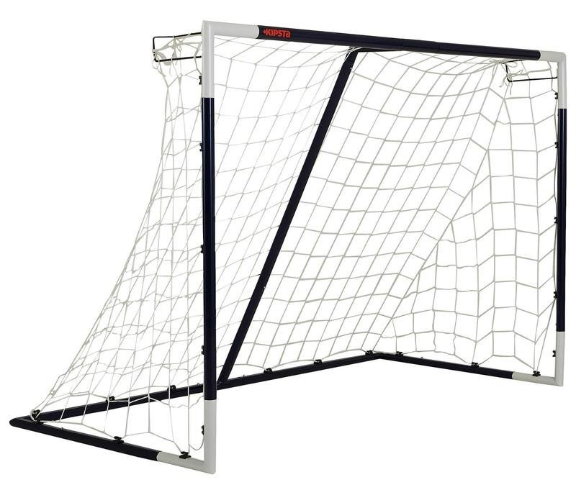
BUS
BUT
BOL

Slide 23
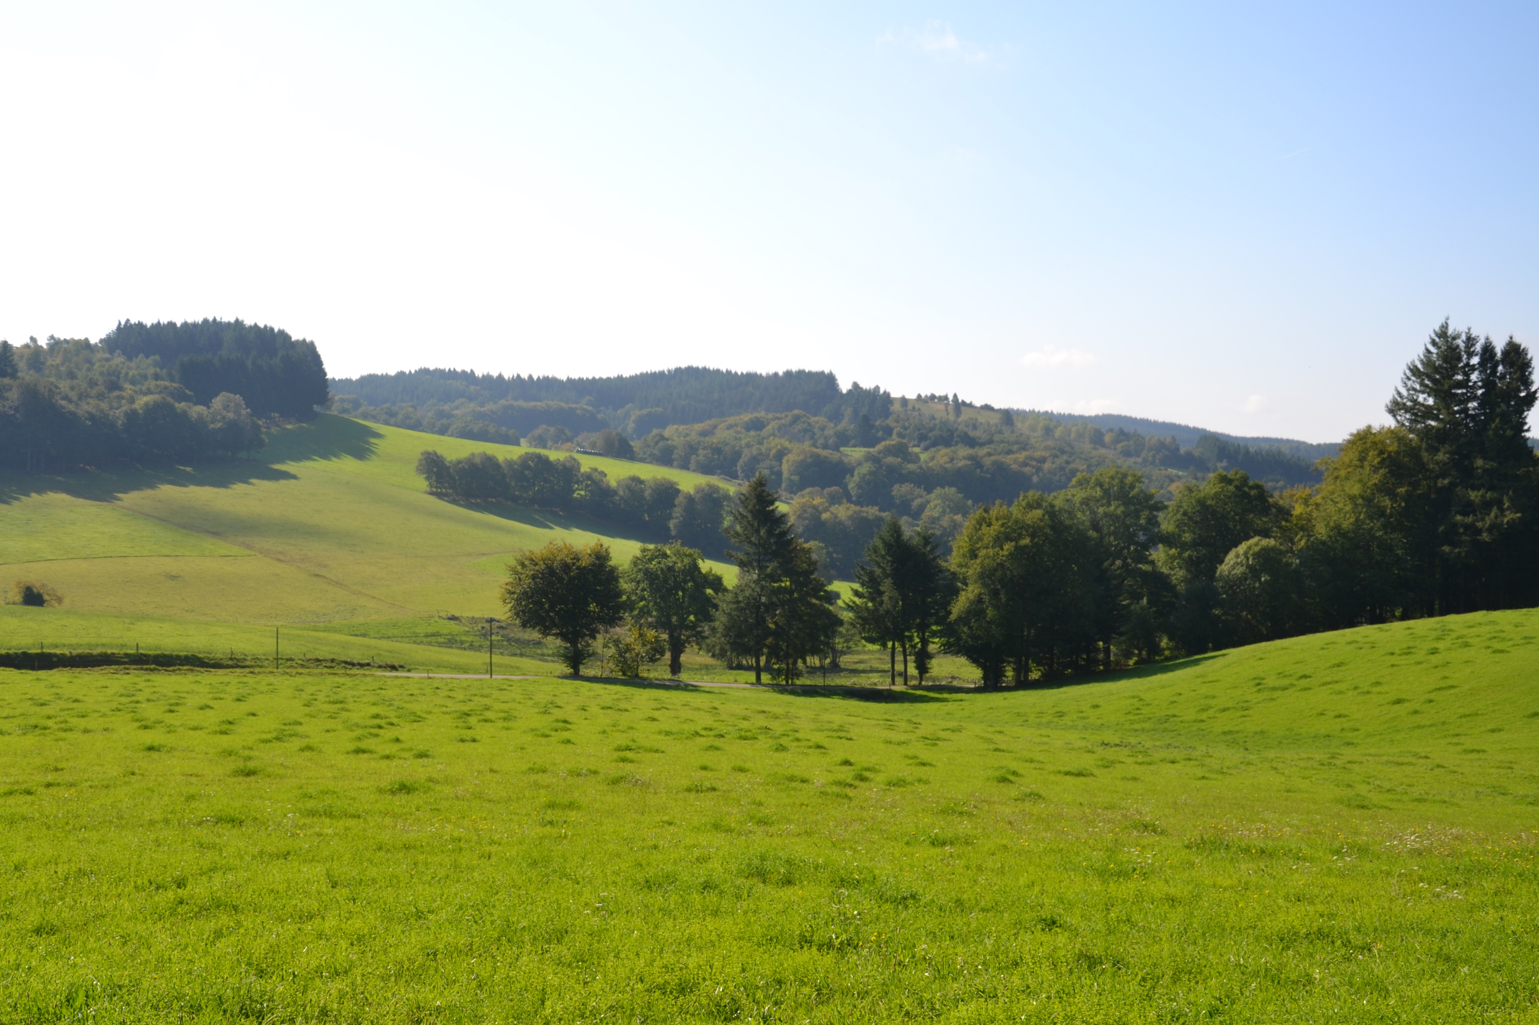
PRÉ
BLÉ
CLÉ

Slide 24
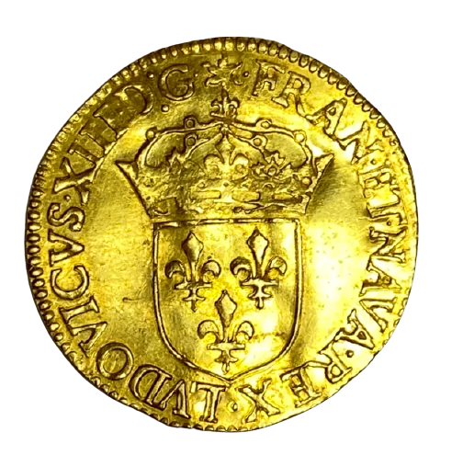
ÉLU
ÉTÉ
ÉCU

Slide 25
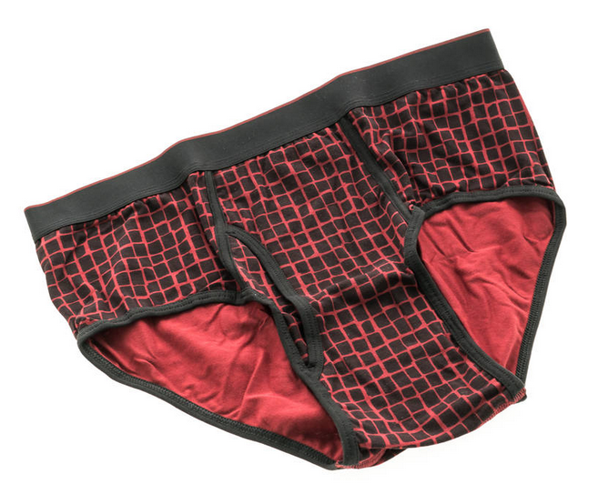
PLUS
SUMO
SLIP

Slide 26
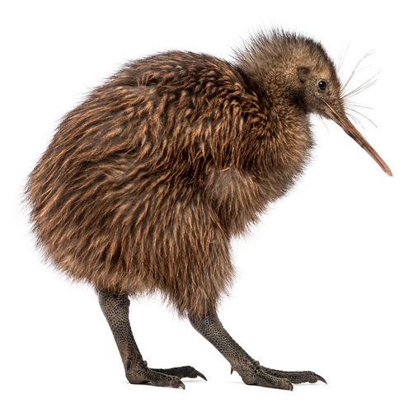
KAKI
KIWI
PITA

Slide 27
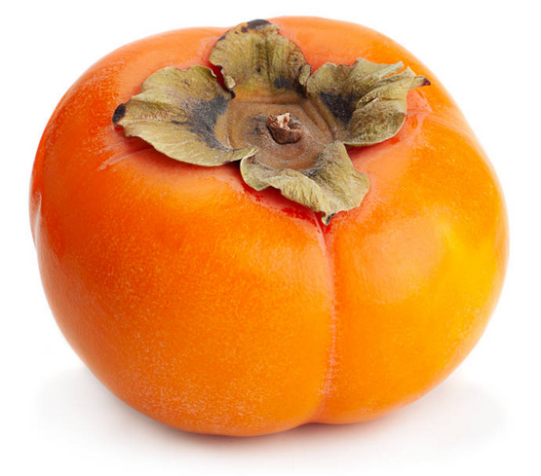
KAKI
KIWI
PITA

Slide 28
TATA
YOYO
TUTU

Slide 29
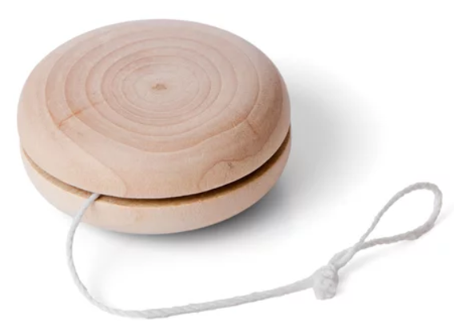
TATA
YOYO
TUTU

Slide 30
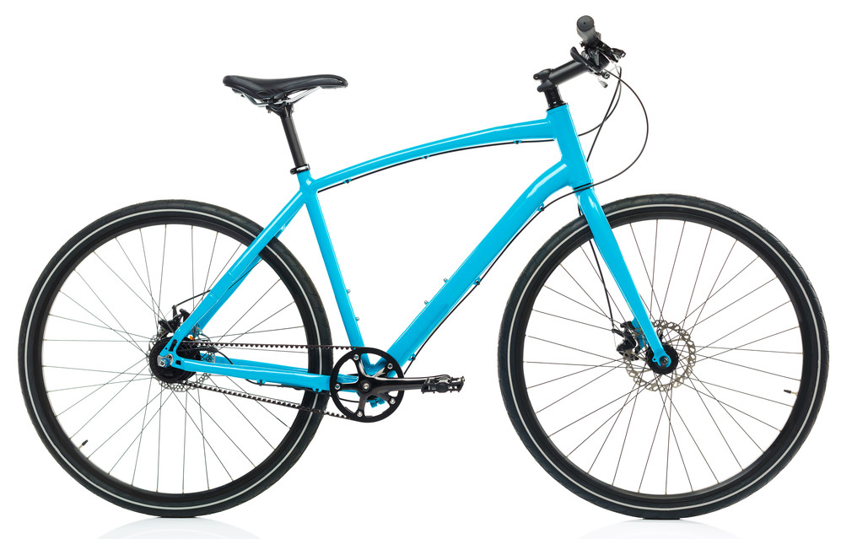
VÉLO
YOYO
SUMO

Slide 31
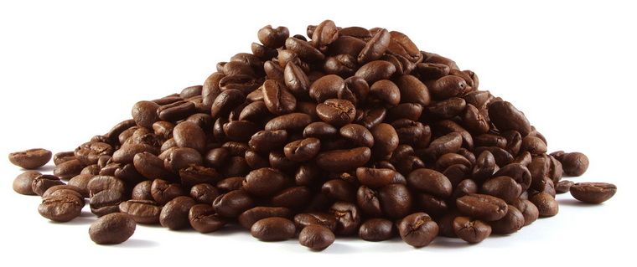
VÉLO
CAFÉ
SUMO

Slide 32
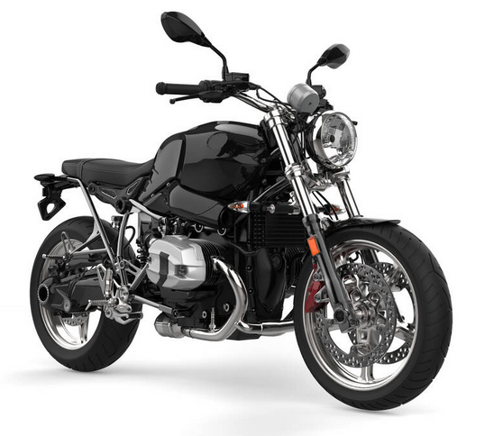
VÉLO
MARE
MOTO

Slide 33
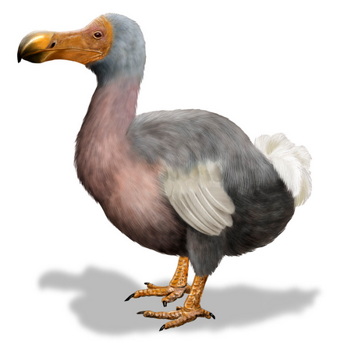
DODU
DORÉ
DODO

Slide 34
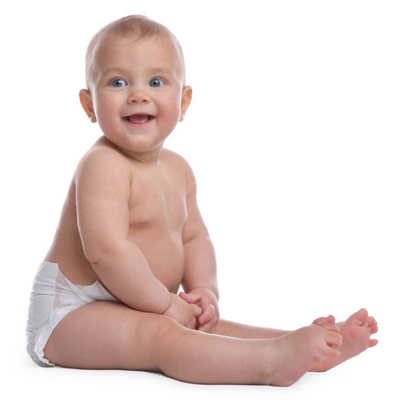
BÉBÉ
VOLÉ
BOBO

Slide 35
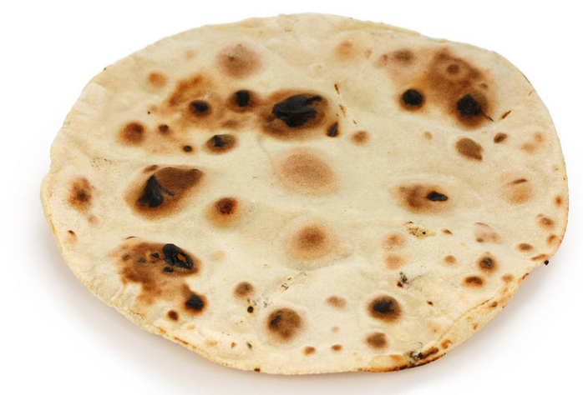
KAKI
PITA
SLIP

Slide 36
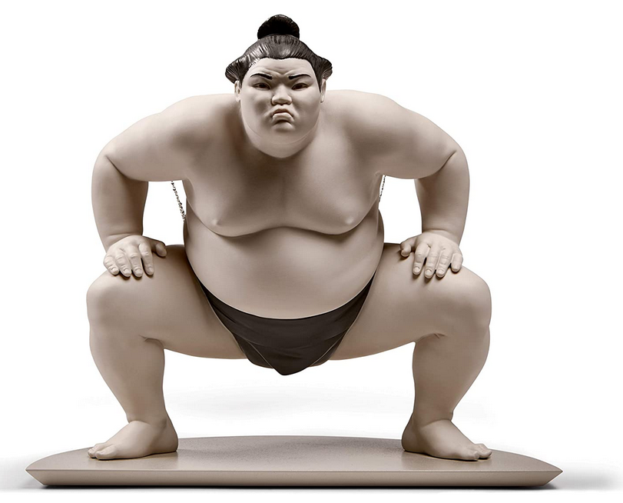
MOTO
SLIP
SUMO

Slide 37
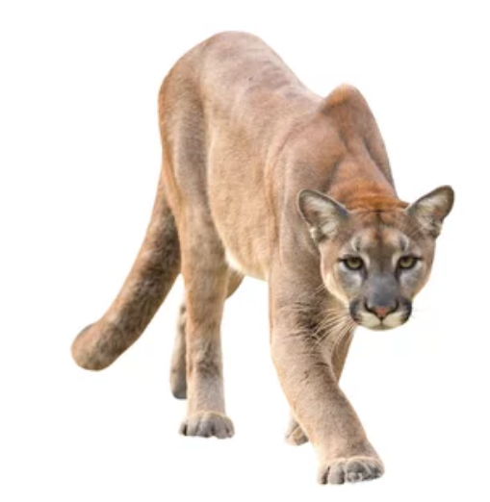
TUTU
MARI
PUMA

Slide 38
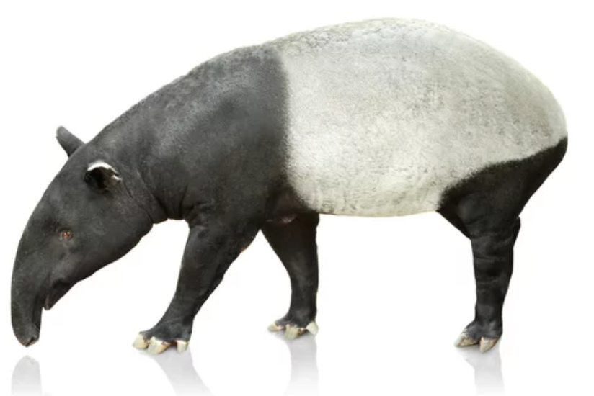
TAPIR
TAMIA
PITA

Slide 39
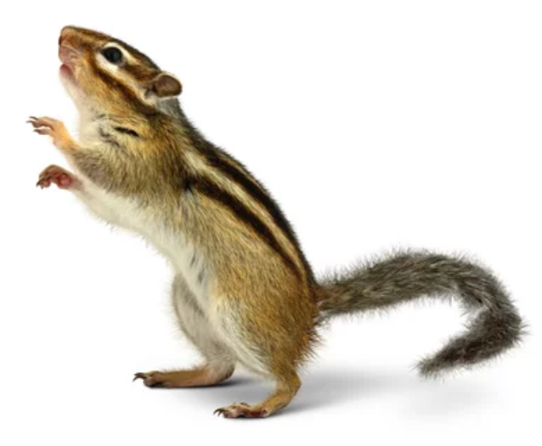
TAPIR
TAMIA
MICRO

Slide 40
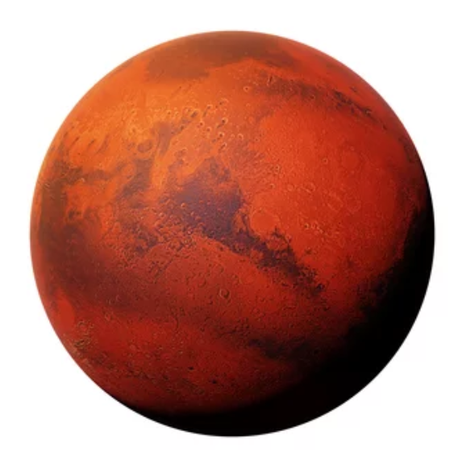
MARDI
TAMIA
MARS

Slide 41
CASTOR
CACTUS
CARTE

Slide 42
CASTOR
CACTUS
CARTE

Slide 43
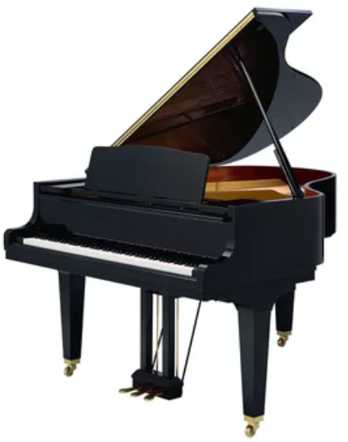
PIANO
TAMIA
TIGRE

Slide 44
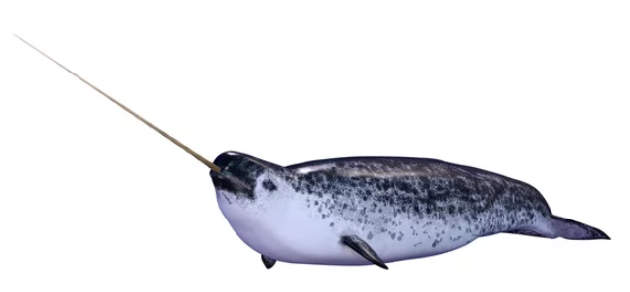
CANARI
CANAPÉ
NARVAL

Slide 45
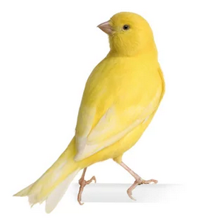
CANARI
CANAPÉ
COLIBRI

Slide 46
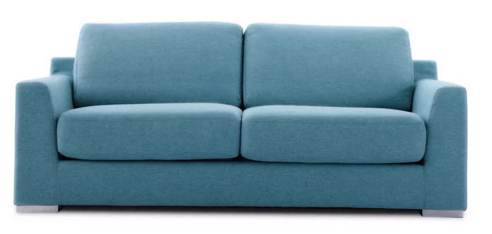
CANARI
CANAPÉ
COLIBRI

Slide 47
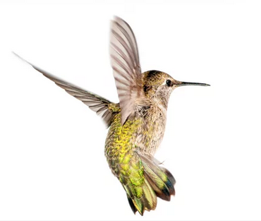
CANARI
CANAPÉ
COLIBRI

Slide 48
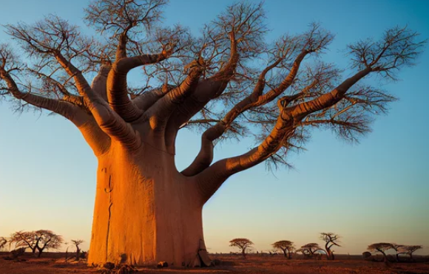
BAOBAB
BANANE
BOBINE

Slide 49
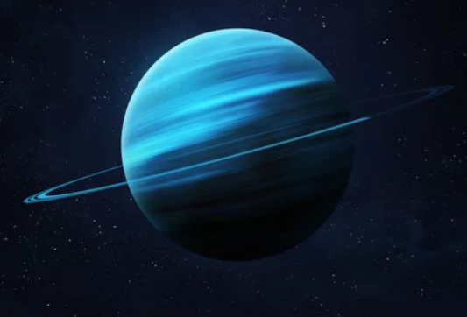
PARASOL
URANUS
LAVABO

Slide 50
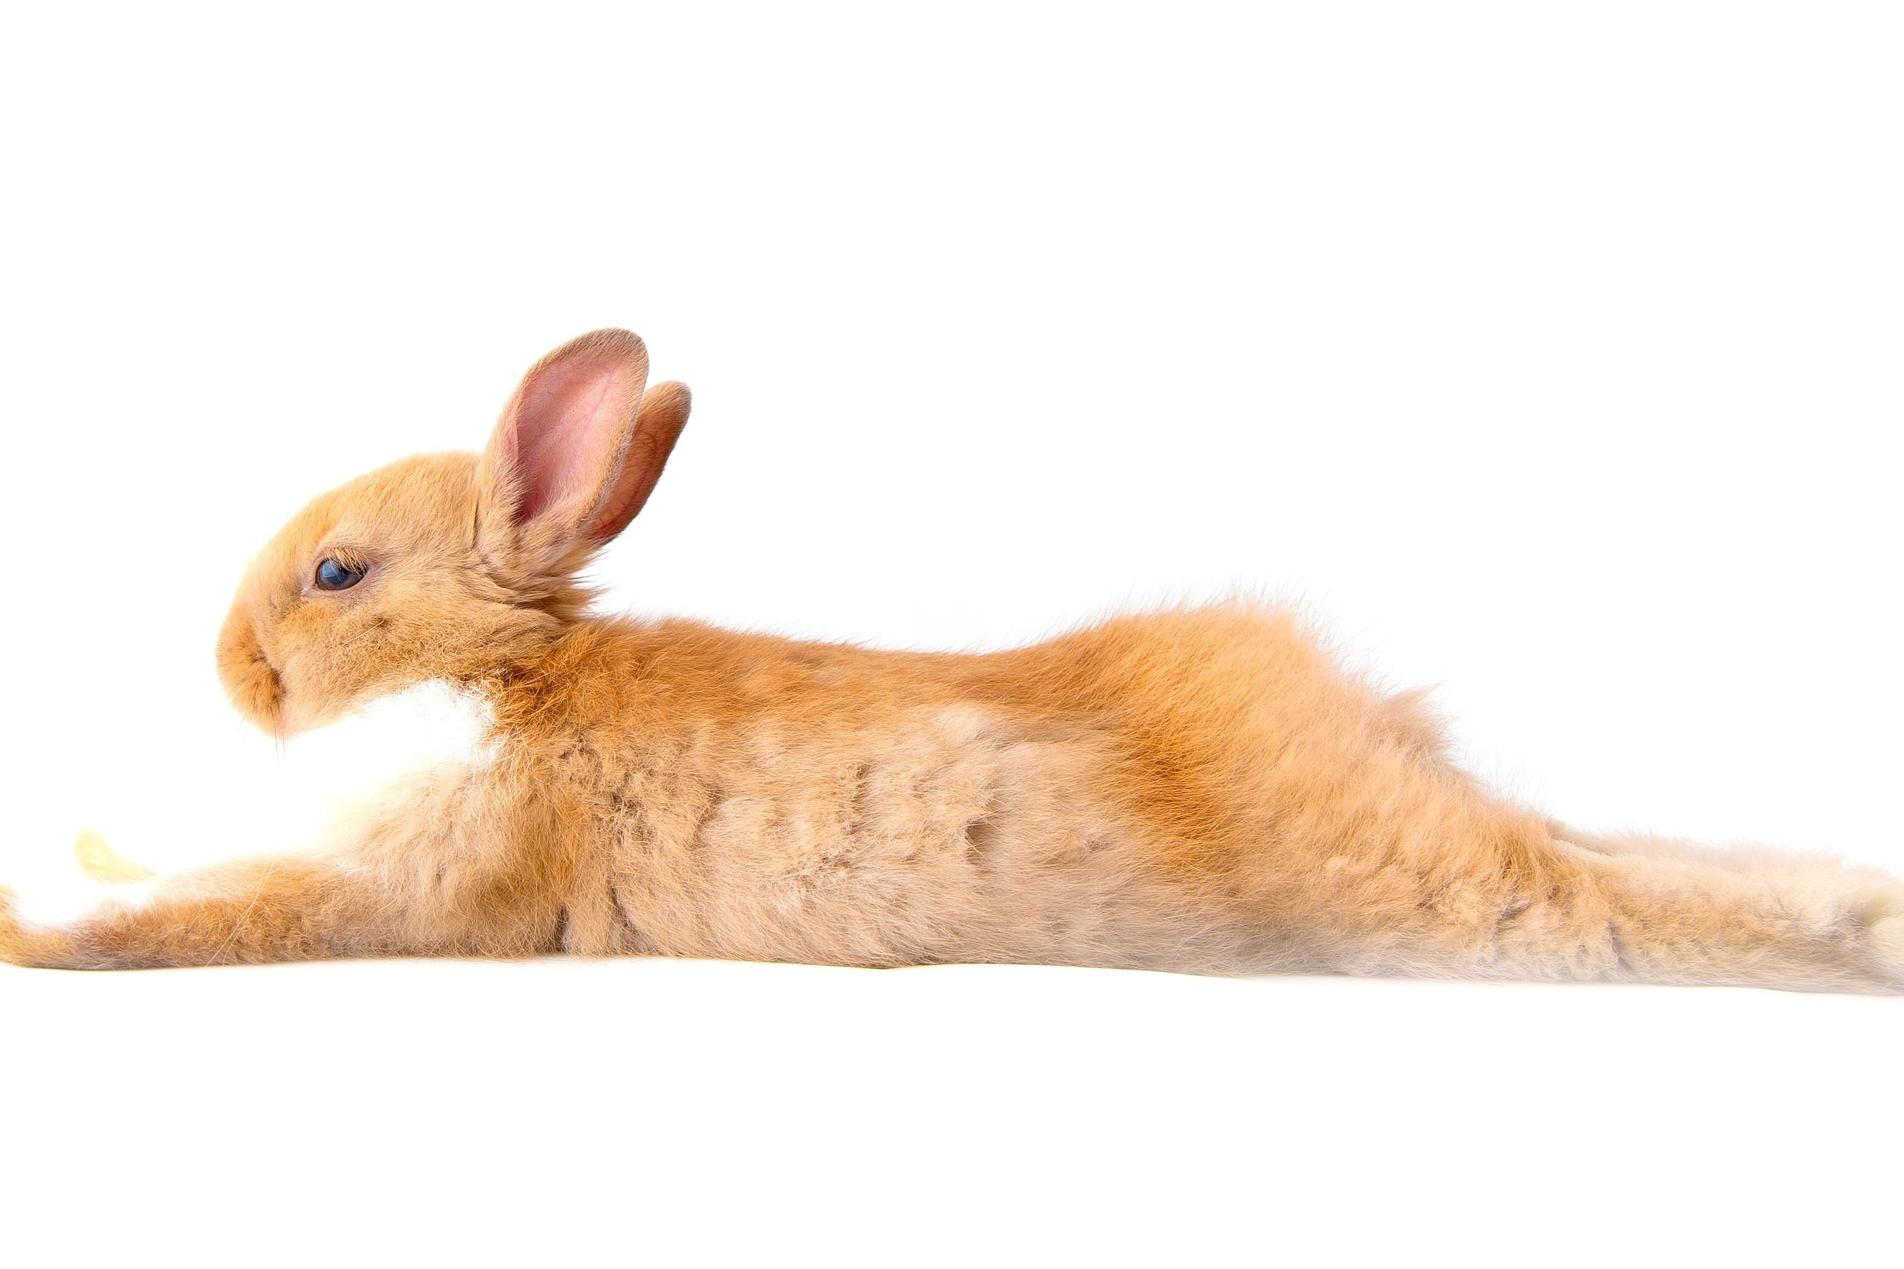
LAPIN
LUTIN
PATIN

Slide 51
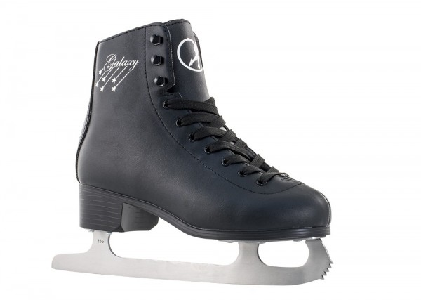
SAPIN
LAPIN
PATIN

Slide 52
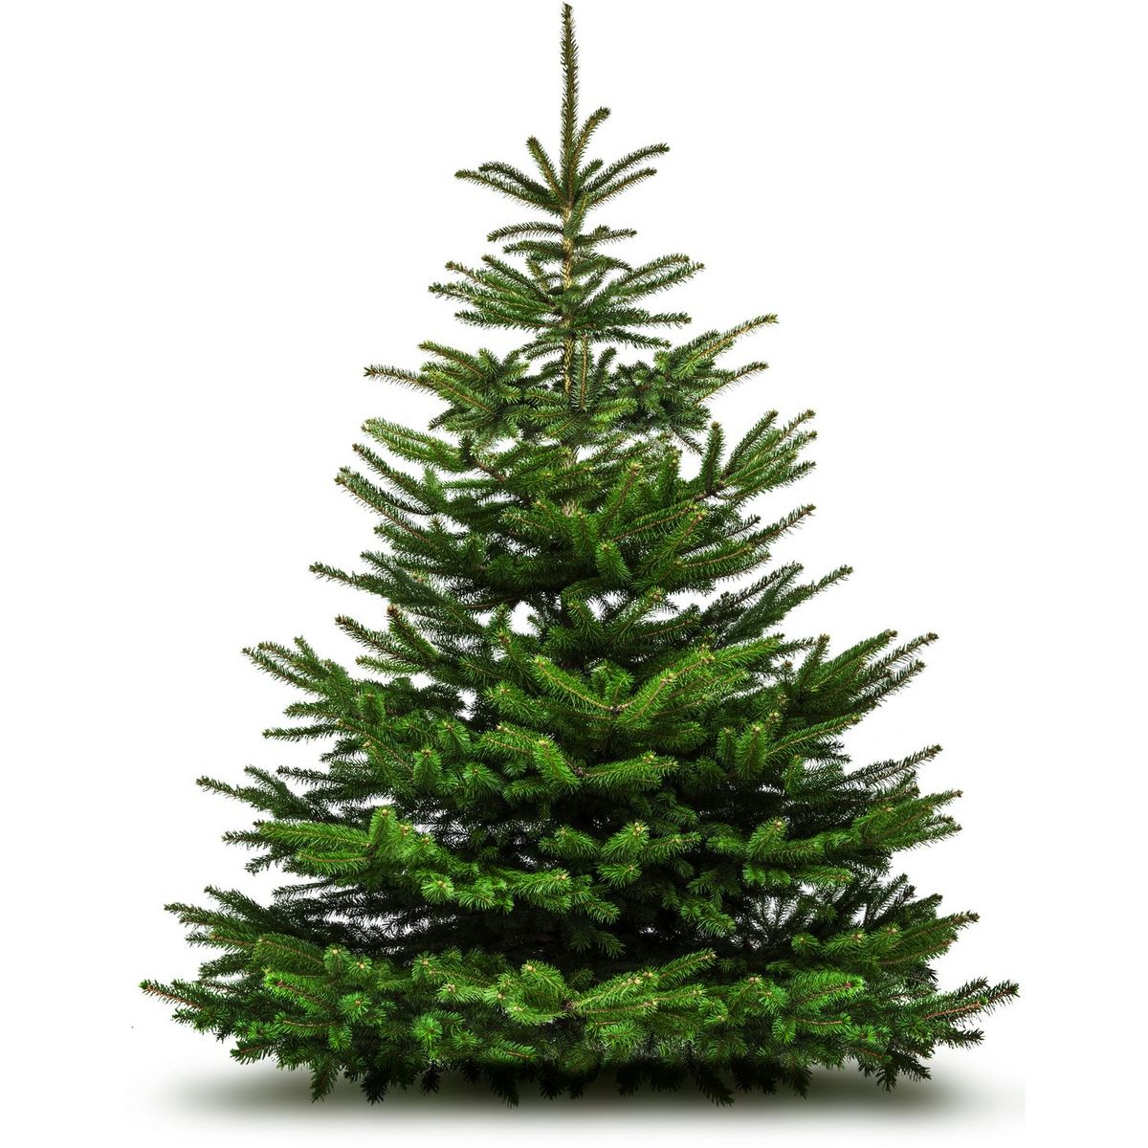
LUTIN
SAPIN
PATIN

Slide 53
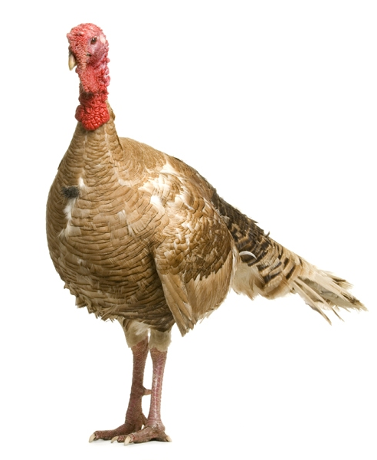
DINDE
LAPIN
DINDON

Slide 54
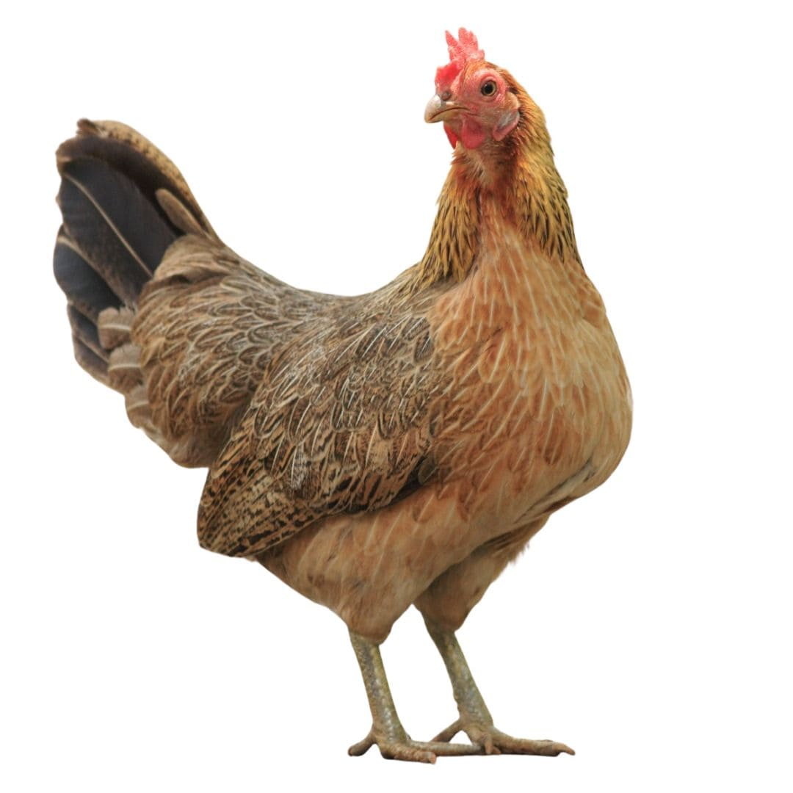
POULE
POUTRE
POUPE

Slide 55
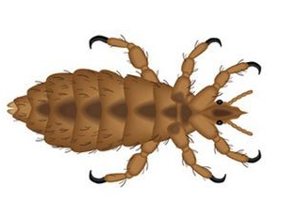
FOU
POU
COU

Slide 56
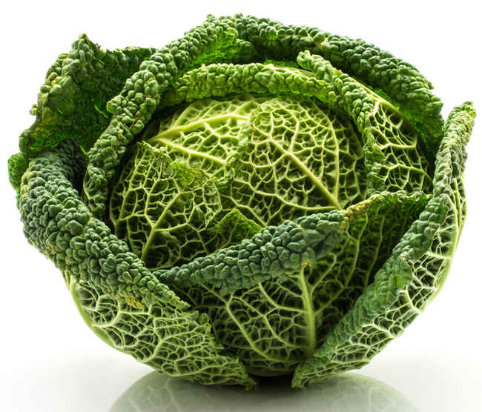
FOU
COU
CHOU

Slide 57
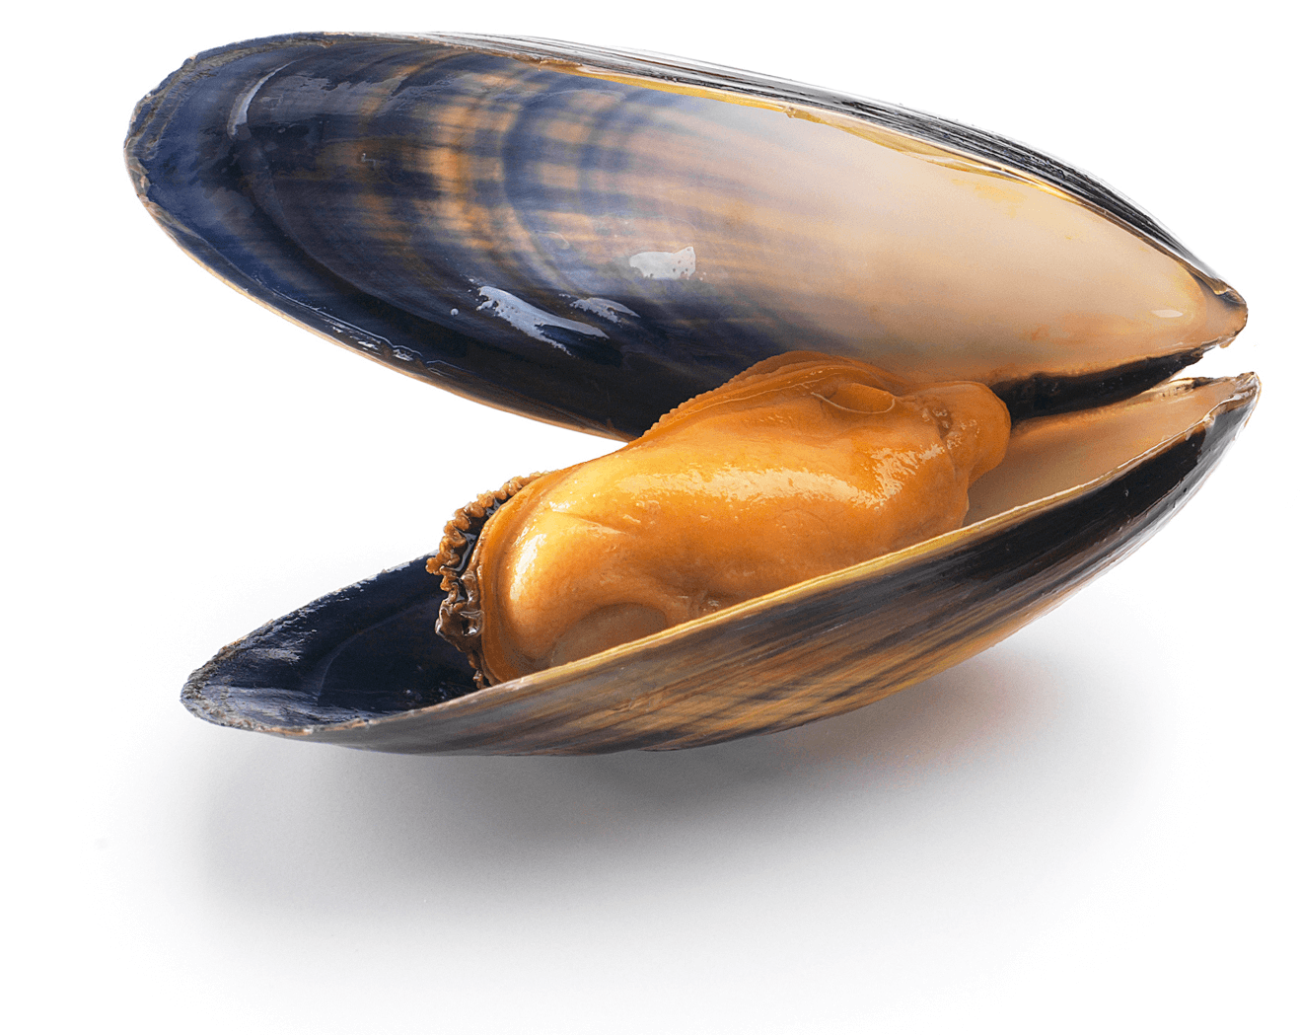
MOULE
CHOU
MOUCHE

Slide 58
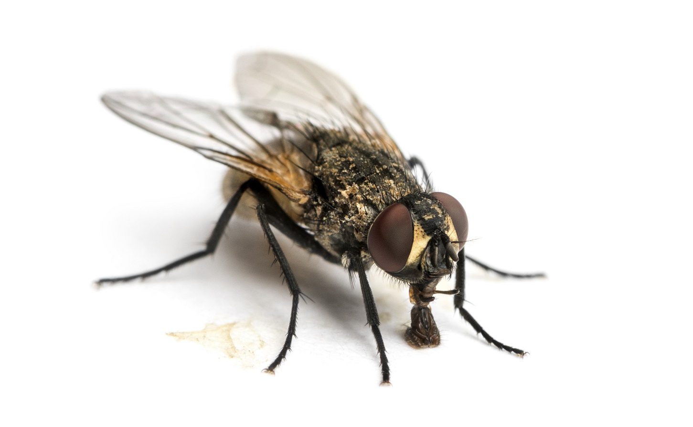
MOUCHE
SOUCHE
COUCHE

Slide 59
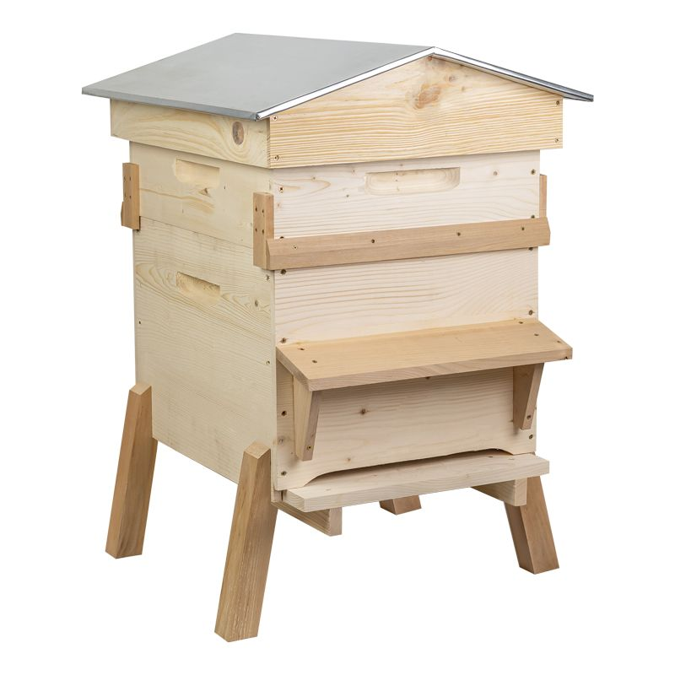
RICHE
RUCHE
ROCHE

